Slide 1
智能终端应用
>> 湖南师范大学·软件工程系·蔡美玲 <<

Slide 2
第6章 Android 数据存储

Slide 3

投票
最多可选4项
操作 Sqlite 数据库的方法有？
A
Sqlite3
B
DB Browser 工具
C
Android SDK
D
SQLite Expert 工具
提交

Slide 4
Android 数据存储
数据的持久化
文件存储
SharedPreferences存储
SQLite数据库存储
常用数据库框架：：Litepal，Room
ContentProvider

Slide 5
6.4.1 SQLite数据库概述
SQLite是一个开源的嵌入式关系数据库，在2000年由D. Richard Hipp发布
SQLite数据库特点
更加适用于嵌入式系统，嵌入到使用它的应用程序中
占用非常少，运行高效可靠，可移植性好
提供了零配置（zero-configuration）运行模式
SQLite生成的数据库文件是一个普通的磁盘文件，可以放置在任何目录下。
SQLite数据库不仅提高了运行效率，而且屏蔽了数据库使用和管理的复杂性，程序仅需要进行最基本的数据操作，其他操作可以交给进程内部的数据库引擎完成
Notes:
https://www.runoob.com/sqlite/sqlite-intro.html

Slide 6
6.4.1 SQLite数据库概述
6.4.1.2 SQLite数据库的工作原理
与客户-服务器范例不同，SQLite引擎不是一个程序与之通信的独立进程，而是连接到程序中成为它的一个主要部分，所以主要的通信协议是在编程语言内的直接API调用。这在消耗总量、延迟时间和整体简单性上有积极的作用。整个数据库(定义、表、索引和数据本身)都在宿主主机上存储在一个单一的文件中，它简单的设计是通过在开始一个事务的时候锁定整个数据文件而完成的。

Slide 7
6.4.1 SQLite数据库概述
6.4.1.3 SQLite数据库的数据类型
NULL: 表示该值为NULL值。
INTEGER: 无符号整型值。
REAL: 浮点值。
TEXT: 文本字符串，存储使用的编码方式为UTF-8、UTF-16BE、UTF-16LE。
BLOB: 存储Blob数据，该类型数据和输入数据完全相同。
布尔数据类型：SQLite并没有提供专门的布尔存储类型，取而代之的是存储整型1表示true，0表示false。
日期和时间数据类型：和布尔类型一样，SQLite也同样没有提供专门的日期时间存储类型，而是以TEXT、REAL和INTEGER类型分别不同的格式表示该类型

Slide 8
6.4.1 SQLite数据库概述
6.4.1.3 SQLite数据库的数据类型
SQLite3支持的类型虽然只有五种，但实际上也接受varchar(n)、char(n)、decimal(p,s) 等数据类型，只不过在运算或保存时会转成对应的五种数据类型。
此外，SQLite可以保存任何类型的数据到任何字段中，无论这列声明的数据类型是什么。例如：可以在Integer字段中存放字符串，或者在布尔型字段中存放浮点数，或者在字符型字段中存放日期型值。但有一种情况例外：定义为INTEGER PRIMARY KEY的字段只能存储64位整数， 当向这种字段中保存除整数以外的数据时，将会产生错误。
数据库移植时的类型转换问题："亲缘类型 "

Slide 9
6.4.2 使用Sqlite数据库的三种方式
1. sqlite3命令
2. 可视化管理工具
3. Android SDK

Slide 10
6.4.2 使用Sqlite数据库的三种方式
1. SQLite命令
利用sqlite3工具，可以通过手工输入SQL命令来完成建立数据库的过程。
sqlite3是SQLite数据库自带的一个SQL命令执行工具，它基于命令行，并可以显示命令执行结果。
sqlite3工具是被集成在Android系统中，用户在命令行界面中输入sqlite3即可启动sqlite3工具，并显示版本信息。

Slide 11
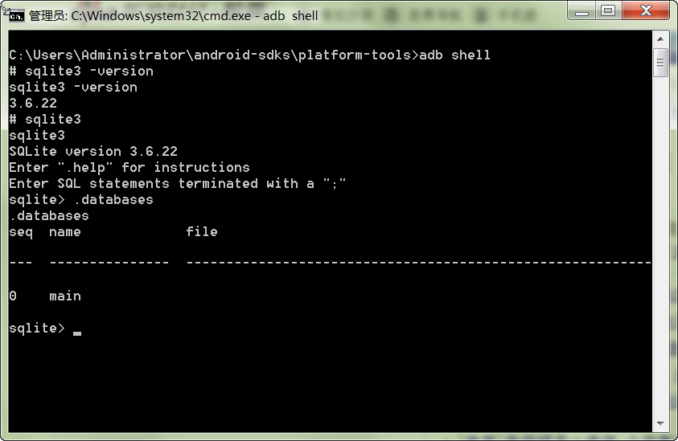
6.4.2 使用Sqlite数据库的三种方式
1. SQLite命令
利用sqlite3工具，可以通过手工输入SQL命令来完成建立数据库的过程。
sqlite3是SQLite数据库自带的一个SQL命令执行工具，它基于命令行，并可以显示命令执行结果。
sqlite3工具是被集成在Android系统中，用户在命令行界面中输入sqlite3即可启动sqlite3工具，并显示版本信息。

Slide 12
6.4.2 使用Sqlite数据库的三种方式
1. SQLite命令
sqlite3中的部分常见命令
命令 | 含义
sqlite>.help | 输出帮助信息
sqlite>.database | 查看数据库文件信息命令
sqlite>.quit或sqlite>.exit | 退出终端命令
sqlite>.show | 列出当前显示格式的配置
sqlite>.schema | 显示数据库结构
sqlite>.dump | 将数据库以SQL文本形式导出
sqlite>.mode | 设置显示模式，有多种显示模式，默认的是 list 显示模式
sqlite>.headers on/off | 显示/关闭标题栏
sqlite>.separator 分隔符 | 设置分隔符

Slide 13
6.4.2 使用Sqlite数据库的三种方式
1. SQLite命令
在Android sdk的platform-tools目录下有一个adb.exe,这是一个调试工具,使用这个工具可以直接对连接在电脑上的手机或模拟器进行调试操作。要使用这个工具：
方法一：直接在cmd命令窗口中转到该目录，输入adb shell，可以进入设备的控制台；
方法二：设置abd.exe路径到环境变量中，在cmd命令窗口直接输入adb shell，也可以进行设备的控制台。
例如，下面的示例演示查看项目com.ex08_01中创建的数据库。

Slide 14
例：使用SQLite3 查看数据库
（1）在控制台窗口的命令行中输入“adb shell”，进入adb调试的shell命令行状态。在“#”提示符下输入“cd /data/data/<packageName>/databases”,（其中<packageName>是包名，如com.ex08_01），进入到项目存放数据库文件的目录中。
（2）再输入“sqlite3 <DatabaseName>”（其中，DatabaseName是数据库名称，例如，sqlite3 phoneBookDB.db），进入SQL命令状态。
（3）在“sqlite>”提示符下输入SQL查询命令“select * from users”（其中，users是数据库phoneBookDB中的数据表），则显示数据表users中的全部记录。
（4）输入“.quit”则退出SQL命令状态，再输入“exit”则退出shell命令行。

Slide 15
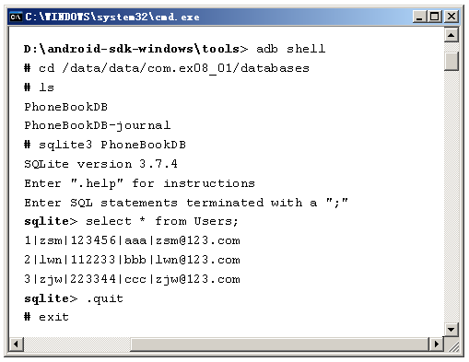
例：使用SQLite3 查看数据库
（1）在控制台窗口的命令行中输入“adb shell”，进入adb调试的shell命令行状态。在“#”提示符下输入“cd /data/data/<packageName>/databases”,（其中<packageName>是包名，如com.ex08_01），进入到项目存放数据库文件的目录中。
（2）再输入“sqlite3 <DatabaseName>”（其中，DatabaseName是数据库名称，例如，sqlite3 phoneBookDB），进入SQL命令状态。
（3）在“sqlite>”提示符下输入SQL查询命令“select * from users”（其中，users是数据库phoneBookDB中的数据表），则显示数据表users中的全部记录。
（4）输入“.quit”则退出SQL命令状态，再输入“exit”则退出shell命令行。
Notes:
注意：sqlite3 database.db, 名称要一致
adb shell more than one device/emulator 问题
碰到这种情况，首先要查一下，是不是真的有多个设备或模拟器。
C:\Users\gaojs>adb devices
List of devices attached
emulator-5554 device
4dfadcb86b00cf05 device
发现还真是多个设备，那就需要为ADB命令指定设备的序列号了。
C:\Users\gaojs>adb -s emulator-5554 shell
也就是如上所示，给命令加上-s的参数就可以了！
如果实际上只有一个设备或模拟器，并且查到有offline的状态；那就说明是ADB本身的BUG所导致的，就需要用如下的方法处理下了：
C:\Users\gaojs>adb kill-server
C:\Users\gaojs>taskkill /f /im adb.exe
第一条命令是杀ADB的服务，第二条命令是杀ADB的进程！如果第一条没有用，才考虑用第二条命令再试试看的！
————————————————
版权声明：本文为CSDN博主「杭州山不高」的原创文章，遵循CC 4.0 BY-SA版权协议，转载请附上原文出处链接及本声明。
原文链接：https://blog.csdn.net/gaojinshan/java/article/details/9455193

Slide 16
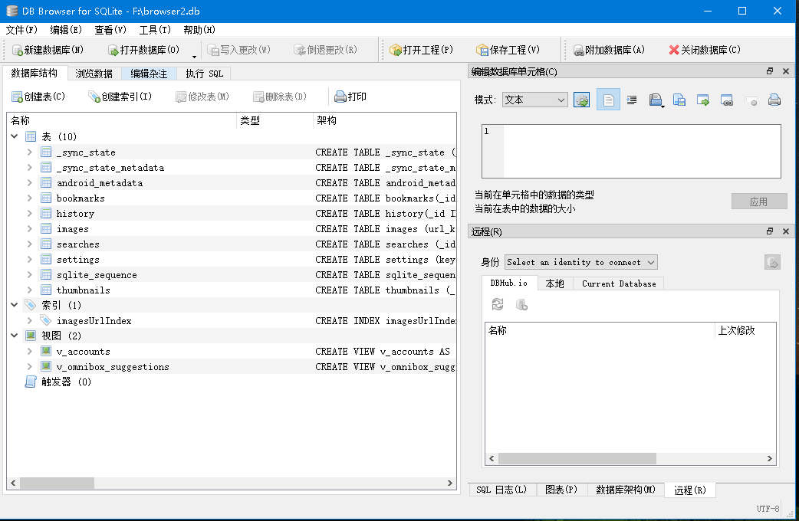
6.4.2 使用Sqlite数据库的三种方式
2.图形化的SQLite管理工具
DBMS
DB Browser
插件或软件
SQLite Expert:
SQLiteSPY
绿色软件
……
先下载数据库，然后再导入

Slide 17
6.4.2 使用Sqlite数据库的三种方式
例：利用DB Browser工具创建数据库
可以通过DDMS工具将数据库文件复制到本地计算机上。
应用DB Browser对数据库进行操作，完成后再通过DDMS工具放回到设备中，当需要操作大量数据时，这是比较方便的方法。
思考：利用DB Browser工具创建数据库如何导入Android 工程/项目？

Slide 18
6.4.2 使用Sqlite数据库的三种方式
思考：DB Browser工具创建的数据库如何导入Android 工程/项目？
方法：通过代码导入数据库文件到Android项目下。
首先，将上述数据库文件放入Android应用程序的assets文件夹下；
然后，通过Java程序复制到data/data/<package name>/ databases目录中。
InputStream，FileOutputStream
Notes:
private void copyDatabase(String dbname) {
Log.e("Copy","copy start");
String DBDIR = "/data/data/com.qst.databasetest/databases";
File dbfile = new File(DBDIR +File.separator+ dbname);
Log.e("Copy","DBfile"+dbfile.getAbsolutePath());
File dir = dbfile.getParentFile();
if(dir.exists() == false){
dir.mkdirs();
}
try {
InputStream is = getAssets().open(dbname);
FileOutputStream fos = new FileOutputStream(dbfile);
byte[] buffer = new byte[1024];
int size = 0;
int length = 0; //字节
length = is.read(buffer);
Log.e("Copy", "size" + length);
while(length > 0){
Log.e("Copy","size"+length);
fos.write(buffer,0,length);
size += length;
length= is.read(buffer);
}
fos.flush();
fos.close();
is.close();
}catch (Exception e)
{
e.printStackTrace();
}
Log.e("Copy","copy end");
}

Slide 19
6.4.2 使用Sqlite数据库的三种方式
3. Android SDK 操作
Android提供了创建和使用SQLite数据库的API（Application Programming Interface,应用程序编程接口）。
(1) SQLiteOpenHelper
(2) SQLiteDatabase
(3) Cursor

Slide 20
6.4.2 使用Sqlite数据库的三种方式
3. Android SDK 操作
（1）SQLiteOpenHelper类
MyDatabaseHelper dbHelper = new MyDatabaseHelper(this, "BookStore.db", null, 1);
SQLiteDatabase db = dbHelper.getWritableDatabase();
MyDatabaseHelper 需要继承SQLiteOpenHelper类。

Slide 21
6.4.2 使用Sqlite数据库的三种方式
3. Android SDK 操作
（1）SQLiteOpenHelper类
SQLiteOpenHelper是SQLiteDatabse的一个帮助类，用来管理数据库的创建和版本更新。一般的用法是定义一个类继承SQLiteOpenHelper，并实现两个回调方法，OnCreate(SQLiteDatabase db)和onUpgrade(SQLiteDatabse, int oldVersion, int newVersion)来创建和更新数据库。
onCreate()方法在初次生成数据库时才会被调用，在onCreate()方法里可以生成数据库表结构及添加一些应用使用到的初始化数据。
onUpgrade()方法在数据库的版本发生变化时会被调用，一般在软件升级时才需改变版本号，而数据库的版本是由程序员控制的。

Slide 22
6.4.2 使用Sqlite数据库的三种方式
3. Android SDK 操作
（1）SQLiteOpenHelper类
当程序调用SQLiteOpenHelper类的getWritableDatabase()方法或者getReableDatabase()方法获取用于操作数据库的SQLiteDatabase实例的时候，如果数据库不存在，则Android会自动生成一个数据库，接着调用onCreate()方法。

Slide 23
6.4.2 使用Sqlite数据库的三种方式
3. Android SDK 操作
（2）SQLiteDatabase类
Android提供了一个名为SQLiteDatabase的类（SQLiteOpenHelper类中的 getWritableDatabase()和getReadableDatabase()方法返回这个类的对象）,
使用SQLiteDatabase类可以完成对数据进行添加(Create)、查询(Retrieve)、更新(Update)和删除(Delete)操作。

Slide 24
6.4.2 使用Sqlite数据库的三种方式
3. Android SDK 操作
（2）SQLiteDatabase类的常用方法如下：
long insert(String table,String nullColumnHack,ContentValues values)：
新增一条记录
update(String table,ContentValues values,String whereClause,String[] whereArgs)：
修改满足条件的记录。
delete(String table,String whereClause,String[] whereArgs)：
删除满足特定条件的记录。
Cursor query(table,String[] columns, String selection, String[] selectionArgs, String groupBy, String having, String orderBy, String limit)：该方法用于查询数据。

Slide 25
6.4.2 使用Sqlite数据库的三种方式
3. Android SDK 操作
（2）SQLiteDatabase类的常用方法如下
exceSQL(String sql)：执行SQL语句。
rawQuery (String sql, string[] selectionArgs) ：执行带占位符的SQL语句
Close()：关闭数据库。
openOrCreateDatabase(String path, SQLiteDatabase.CursorFactory factory)
打开或创建数据库，static 方法
openDatabase(String path, SQLiteDatabase.CursorFactory factory，int flags)
打开指定的数据库，static 方法

Slide 26
6.4.2 使用Sqlite数据库的三种方式
3. Android SDK 操作
（3）Cursor接口
Cursor是一个游标接口，在数据库中作为返回值，相当于结果集ResultSet。Cursor的常用方法如下：
moveToFirst()：移动光标到第一行。
moveToLast()：移动光标到最后一行。
moveToNext()：移动光标到下一行。
moveToPosition(int position)：移动光标到一个绝对的位置。
moveToPrevious()：移动光标到上一行。

Slide 27
6.4.2 使用Sqlite数据库的三种方式
3. Android SDK 操作
（3）Cursor接口
getColumnCount()：返回所有列的总数。
getColumnIndex(String columnName)：返回指定列的序号，如果不存在返回-1。
getColumnName(int columnIndex)：从给定的索引返回列名。
getColumnNames()：返回一个字符串数组的列名。
getCount() ：返回Cursor 中的行数。

Slide 28
6.4.3 SQLite数据库的操作命令
对数据库的操作有3个层次，各层次的操作内容有：
对数据库操作：建立数据库或删除数据库；
对数据表操作：建立、修改或删除数据库中的数据表；
对记录操作：对数据表中的数据记录进行添加、删除、修改、查询等操作。

Slide 29
6.4.3 SQLite数据库的操作命令
(1) 创建数据库
创建数据库的方法有多种：
应用SQLiteOpenHelper的子类创建数据库；
应用SQLiteDatabase对象openDatabase()方法及openOrCreateDatabase()方法创建数据库；
应用Activity继承于父类android.content.Context创建数据库的方法openOrCreateDatabase()创建数据库。

Slide 30
(1) 创建数据库
使用SQLiteOpenHelper的子类创建SQLite数据库。
需要创建一个类继承自SQLiteOpenHelper, 然后重写onCreate()方法.
示例：创建数据库BookStore.db,然后创建Book表。 创建Book表的的建表语句如下所示，注意建表语句不含分号。
create table Book(
id integer primary key autoincrement,
author text,
price real,
pages integer,
name text)

Slide 31
public class MyDatabaseHelper extends SQLiteOpenHelper { public static final String CREATE_BOOK = "create table Book (" + "id integer primary key autoincrement, " + "author text, " + "price real, " + "pages integer, " + "name text)"; private Context mContext; public MyDatabaseHelper(Context context, String name, SQLiteDatabase.CursorFactory factory, int version) { super(context, name, factory, version); mContext = context; } @Override public void onCreate(SQLiteDatabase db) { db.execSQL(CREATE_BOOK); Toast.makeText(mContext, "Create succeeded", Toast.LENGTH_SHORT).show(); }
@Override public void onUpgrade(SQLiteDatabase db, int oldVersion, int newVersion) {
}

Slide 32
在MainActivity的布局文件中加入一个按钮，用于创建数据库。按钮的事件处理代码为：
public class MainActivity extends AppCompatActivity {
private MyDatabaseHelper dbHelper;
@Override
protected void onCreate(Bundle savedInstanceState) {
super.onCreate(savedInstanceState);
setContentView(R.layout.activity_main);
Button createDatabase = (Button) findViewById(R.id.create_database);
createDatabase.setOnClickListener(new View.OnClickListener() {
@Override
public void onClick(View v) {
dbHelper = new MyDatabaseHelper(this, "BookStore.db", null, 1);
dbHelper.getWritableDatabase();
}
});
}}

Slide 33
(1) 创建数据库
应用SQLiteDatabase对象的openOrCreateDatabase()方法创建数据库。
static SQLiteDatabase openOrCreateDatabase(File file,SQLiteDatabase.CursorFactory factory);
static SQLiteDatabase openOrCreateDatabase(String path,SQLiteDatabse.CursorFactory factory);
例如：
db = SQLiteDatabase.openOrCreateDatabase("BookStore.db", null);
db.exeSQL(CREATE_BOOK);
Notes:
https://www.jb51.net/article/85068.htm

Slide 34
查看创建的数据库和数据表
使用adb shell
或者使用DB Browser

Slide 35
(2) 升级数据库
SQLiteOpenHelper中的onUpgrade()方法可用于对数据库进行升级。例如想在数据库中添加一张Category表用于记录图书的分类。建表语句为：
重写onUpgrade()方法，执行建表语句，然后在MainAcitivity中将创建MyDatabaseHelper的第四个参数改为“2”，让
new MyDatabaseHelper(this, "BookStore.db", null, 2);
create table Category(
id integer primary key autoincrement,
category_name text,
category_code integer)

Slide 36
(3) 删除数据库
思考：如何删除数据库？
// 删除数据库 public boolean deleteDatabase(Context context) { return context.deleteDatabase(dbName); }

Slide 37
(4) 添加数据
public long insert (String table, String nullColumnHack, ContentValues values)
参数：
table：数据库表名。
nullColumnHack：用于在未指定添加数据的情况下给某些可为空的列自动赋值NULL，一般直接传入null。
values：要插入到表格中的一行记录。
向数据表格中添加一条新的记录时，必须借助ContentValues类。其功能与HashMap类的功能类似，都是采用“键-值”对的形式保存数据，在ContentValues类中所设置的键必须都是String类型的数据，而设置的值都是基本数据类型的封装类。利用ContentValues类提供的put()方法可以向ContentValues实例中添加数据元素。

Slide 38
(4) 添加数据
Button addData = (Button) findViewById(R.id.add_data); addData.setOnClickListener(new View.OnClickListener() { @Override public void onClick(View v) { db = dbHelper.getReadableDatabase(); ContentValues values = new ContentValues(); // 开始组装第一条数据 values.put("name", "The Da Vinci Code"); values.put("author", "Dan Brown"); values.put("pages", 454); values.put("price", 16.96); db.insert("Book", null, values); // 插入第一条数据 values.clear(); // 开始组装第二条数据 values.put("name", "The Lost Symbol"); values.put("author", "Dan Brown"); values.put("pages", 510); values.put("price", 19.95); db.insert("Book", null, values); // 插入第二条数据
}
});
示例：在MainAcitivity的布局文件中新增一个按钮，在这个按钮的点击事件里边写添加数据的逻辑。
注意id的值没有被赋值，它在增加记录上自动生成。

Slide 39
(5) 更新数据
public int update (String table, ContentValues values, String whereClause, String[] whereArgs)
参数解释：
table：数据库表名。
values：更新的数据。
whereClause：满足该whereClause子句的记录将会被更新。
whereArgs：用于为whereClause子句传入参数。
如不指定第三、四个参数，则默认更新所有行。
示例：修改Book表中某本书的的价格。
db.update("Book", values, "name = ?", new String[] { "The Da Vinci Code" });

Slide 40
Button updateData = (Button) findViewById(R.id.update_data); updateData.setOnClickListener(new View.OnClickListener() { @Override public void onClick(View v) { db = dbHelper.getReadableDatabase(); ContentValues values = new ContentValues(); values.put("price", 10.99);
db.update("Book", values, "name = ?", new String[] { "The Da Vinci Code" }); } });
上述代码表达的意图是将名字是“TheVinci Code”的这本书的价格改成10.99。
第三个参数对应的是SQL语句的where部分，表示更新所有name等于？的行，而？是一个占位符，可以通过第四个参数提供的一个字符串数组为第三个参数中的每个占位符指定相应的内容。
Notes:
第三个参数对应的是SQL语句的where部分，表示更新所有name等于？的行，而？是一个占位符，可以通过第四个参数提供的一个字符串数组为第三个参数中的每个占位符指定相应的内容。

Slide 41
(6) 删除数据
public int delete (String table, String whereClause, String[] whereArgs)
参数解释：
table：数据库表名。
whereClause：满足该whereClause子句的记录将会被更新。
whereArgs：用于为whereClause子句传入参数。
如不指定第三、四个参数，则默认删除所有行。
示例：删除Book表中页数超过500页的书。
db.delete("Book", "pages > ?", new String[] { "500" });

Slide 42
(6) 删除数据
示例：在MainAcitivity的布局文件中新增一个按钮，在这个按钮的点击事件里边写删除数据的逻辑。
Button deleteButton = (Button) findViewById(R.id.delete_data); deleteButton.setOnClickListener(new View.OnClickListener() { @Override public void onClick(View v) { db = dbHelper.getReadableDatabase();
db.delete("Book", "pages > ?", new String[] { "500" }); } });

Slide 43
(7) 查询数据
public Cursor query (String table, String[] columns, String selection, String[] selectionArgs, String groupBy, String having, String orderBy)
参数解释：
table：数据库表名。
columns：要查询的列名，相当于select语句中select关键字后面的部分。
selection：查询条件子句，相当于select语句中where关键字后面的部分，在条件子句中允许使用占位符“？”。
selectionArgs：用于为selection子句中的占位符传入数值，值在数据中的位置与占位符在语句中的位置必须一致，否则会出异常。
groupBy：分组，相当于select语句中group by关键字后面的部分。
Having：用于对分组后的结构进一步过滤。
orderBy：指定对查询结果的排序方式。

Slide 44
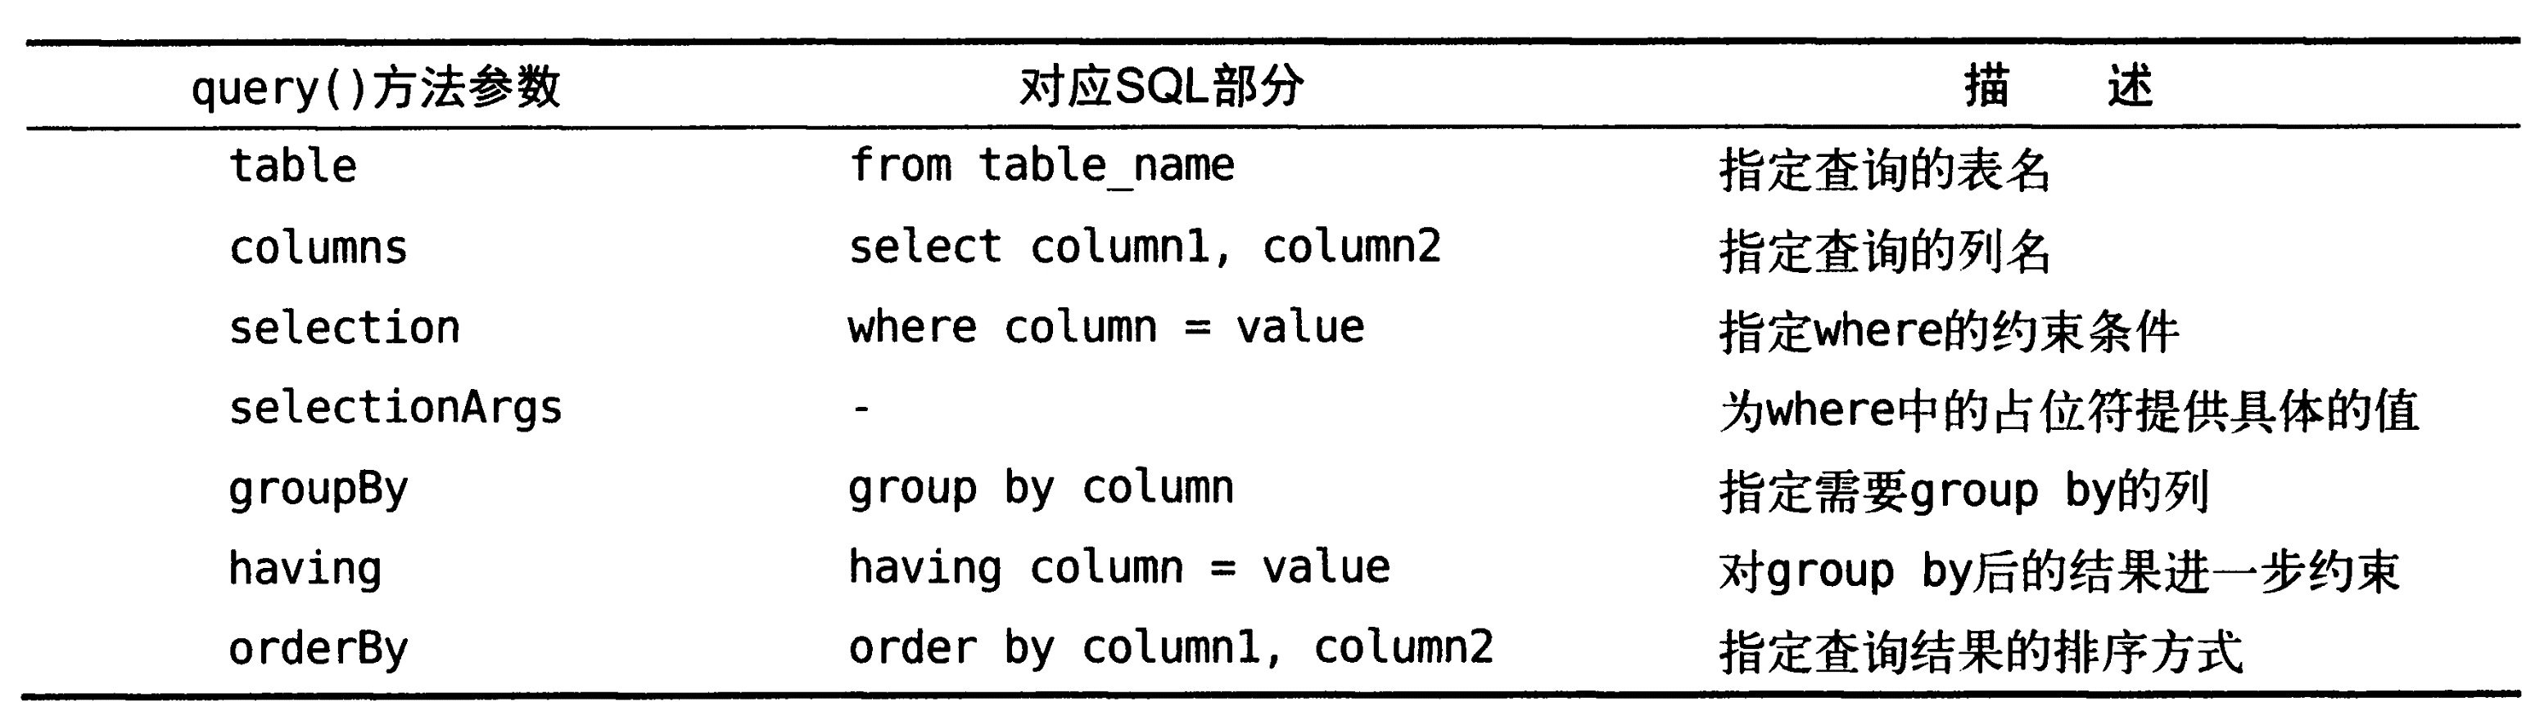
(7) 查询数据
query()方法的参数

Slide 45
(7) 查询数据
query()方法的返回结果Cursor对象
通过query语句返回的查询结果不是完整的数据集合，而是该集合的指针，该指针是Cursor类型，Cursor类支持在查询结果中以多种方式移动。
Cursor类常用的方法如表7-8所示。
方法名称 | 描述
moveToFirst | 将指针移动到第一条数据上
moveToNext | 将指针移动到下一条数据上
moveToPrevious | 将指针移动到上一条数据上
getCount | 获取集合中的条目个数
getColumnIndexOrThrow | 返回指定属性名称的列号，如果不存在，则产生异常
getColumnName | 返回指定列号的属性名称
getColumnIndex | 根据属性名称返回列号
moveToPosition | 将指针移动到指定位置的数据上
getPosition | 返回当前的指针位置

Slide 46
Button queryButton = (Button) findViewById(R.id.query_data); queryButton.setOnClickListener(new View.OnClickListener() { @Override public void onClick(View v) { db = dbHelper.getReadableDatabase(); Cursor cursor = db.query("Book", null, null,null, null, null, null); if (cursor.moveToFirst()) { do { // 遍历Cursor对象，取出数据并打印 int id = cursor.getInt(cursor.getColumnIndex("_id")); String name = cursor.getString(cursor.getColumnIndex("name")); String author = cursor.getString(cursor.getColumnIndex("author")); int pages = cursor.getInt(cursor.getColumnIndex("pages")); double price = cursor.getDouble(cursor.getColumnIndex("price")); Log.d("MainAcitvity","id:"+id); Log.d("MainActivity", "book name is " + name); Log.d("MainActivity", "book author is " + author); Log.d("MainActivity", "book pages is " + pages); Log.d("MainActivity", "book price is " + price); } while (cursor.moveToNext()); } cursor.close(); } });
示例：查询Book表中的所有记录。
Notes:
首先得到Book标中所有记录的Cursor集合：
然后在一个循环中通过Cursor.getColumnIndex()方法获取到某一列在表中对应的位置索引，将这个索引传到对应的取值方法中，获取对应列字段的值。

Slide 47
(7) 查询数据
查询示例：
cursor = db.query("Book", new String[]{"id", "name", "author"}, "pages >= ?", new String[]{“500"}, null, null, null);

Slide 48
思考
如何将查询结果用 SimpleCursorAdapter 或者其它 Adapter 显示到 列表控件中？
Notes:
Button queryButton = (Button) findViewById(R.id.query_data); queryButton.setOnClickListener(new View.OnClickListener() { @Override public void onClick(View v) { db = dbHelper.getReadableDatabase(); // 查询Book表中所有的数据 Cursor cursor = db.query("Book", null, null, null, null, null, null); Log.e("MainActivity","0:"+cursor.getColumnName(0)); Log.e("MainActivity","1:"+cursor.getColumnName(1)); Log.e("MainActivity","2:"+cursor.getColumnName(2)); Log.e("MainActivity","3:"+cursor.getColumnName(3)); Log.e("MainActivity","4:"+cursor.getColumnName(4)); Log.e("MainActivity","count:"+cursor.getCount()); if(cursor.getCount()>0) { headsLayout = (LinearLayout)findViewById(R.id.headsLayout); booksList = (ListView)findViewById(R.id.booksList); headsLayout.setVisibility(View.VISIBLE);//显示标题 SimpleCursorAdapter simpleCursorAdapter = new SimpleCursorAdapter( MainActivity.this, R.layout.listview_item, cursor, new String[]{"_id","author", "price", "pages", "name"}, new int[]{R.id.tv_id,R.id.tv_author, R.id.tv_price, R.id.tv_pages, R.id.tv_name}, CursorAdapter.FLAG_REGISTER_CONTENT_OBSERVER); booksList.setAdapter(simpleCursorAdapter); // SimpleAdapter simpleAdapter = new SimpleAdapter(MainActivity.this, //// getData(cursor), //// R.layout.listview_item, //// new String[]{"_id","author", "price", "pages", "name"}, //// new int[]{R.id.tv_id,R.id.tv_author,R.id.tv_price,R.id.tv_pages,R.id.tv_name}); //// booksList.setAdapter(simpleAdapter); } if (cursor.moveToFirst()) { do { // 遍历Cursor对象，取出数据并打印 int id = cursor.getInt(cursor.getColumnIndex("_id")); String name = cursor.getString(cursor.getColumnIndex("name")); String author = cursor.getString(cursor.getColumnIndex("author")); int pages = cursor.getInt(cursor.getColumnIndex("pages")); double price = cursor.getDouble(cursor.getColumnIndex("price")); Log.d("MainActivity","_id:"+id); Log.d("MainActivity", "book name is " + name); Log.d("MainActivity", "book author is " + author); Log.d("MainActivity", "book pages is " + pages); Log.d("MainActivity", "book price is " + price); } while (cursor.moveToNext()); } //cursor.close(); } });

Slide 49
(8) 使用SQL操作数据库
不使用SQLiteDataBase提供的insert，update，delete和query方法，而是使用SQL语句操作数据库，例如：
添加数据的方法如下：
更新数据的方法如下：
db.execSQL("insert into Book(name,author,pages,price) valuse(?,?,?,?)",
new String[]{"The Da Vinci Code","Dan Brown", "454","16.96"});
db.execSQL("insert into Book(name,author,pages,price) valuse(?,?,?,?)",
new String[]{"The Lost Symbol","Dan Brown", "510","19.95"});
db.execSQL("update Book set price=? where name = ?",
new String[]{"10.99","The Da Vinci Code"};

Slide 50
(8) 使用SQL操作数据库
不使用SQLiteDataBase提供的insert，update，delete和query方法，而是使用SQL语句操作数据库，例如：
删除数据的方法如下：
查询数据的方法如下：
db.execSQL("delete from Book where pages>?",
new String[]{"500"});
db.rawQuery("select * from Book",null);

Slide 51
小结
1.操作 sqlite数据库的3种方式
2. Android SDK操作数据库
创建数据库：使用SQLIiteOpenHelper
更新数据库：向数据库中添加新表
CRUD操作：SQLiteDatabase
insert
update
delete
query
execSQL
rawQuery
cursor

Slide 52
6.5 数据库框架 LitePal
开源的Android数据库框架，采用了对象关系映射(ORM),并将常用的数据库功能进行了封装，使得不用编写一行SQL语句就可以完成各种建表和增删改查的操作。
对象关系映射(ORM)
我们的编程语言使用的是面向对象语言，数据库用的是关系型数据库，将面向对象语言和关系型数据库建立的一种映射关系成为对象关系映射。
例如：每一张表，都有一张对应的JavaBean类，比如我要创建一张news表，就需要去创建一个News { } 类。
Room框架：Google

Slide 53
6.5 数据库框架 LitePal
(1) 使用LitePal首先需要配置build.gradle:
dependencies { implementation fileTree(dir: 'libs', include: ['*.jar']) implementation 'androidx.appcompat:appcompat:1.0.0-beta01' implementation 'androidx.constraintlayout:constraintlayout:1.1.2' testImplementation 'junit:junit:4.12' androidTestImplementation 'androidx.test:runner:1.1.0-alpha3' androidTestImplementation 'androidx.test.espresso:espresso-core:3.1.0-alpha3' implementation 'org.litepal.android:java:3.0.0' }
https://github.com/LitePalFramework/LitePal

Slide 54
6.5 数据库框架 LitePal
(2)在main目录新建assets目录，然后创建 文件：litepal.xml资源文件，用于创建数据库名称、数据库版本、表名、数据库存放的位置。其中<dbname>用于指定数据库名，<version>用于指定数据库版本号，<list>用于指定映射模型。
<?xml version="1.0" encoding="utf-8"?> <litepal> <dbname value="BookStore" /> <version value="1" /> <list> <mapping class="com.example.eighteen.litepaldemo.Book" /> <mapping class="com.example.eighteen.litepaldemo.Category" /> </list> </litepal>

Slide 55
6.5 数据库框架 LitePal
(3) 配置了LitePalApplication，修改AndroidManifest.xml
<?xml version="1.0" encoding="utf-8"?> <manifest xmlns:android="http://schemas.android.com/apk/res/android" package="com.qst.litepaledemo"> <application android:name="org.litepal.LitePalApplication" android:allowBackup="true" android:icon="@mipmap/ic_launcher" android:label="@string/app_name" <!-----> </application> </manifest>

Slide 56
6.5 数据库框架 LitePal
(3) 或者
<manifest>
<application
android:name="com.example.MyOwnApplication"
...
>
...
</application>
</manifest>
public class MyOwnApplication extends Application {
@Override
public void onCreate() {
super.onCreate();
LitePal.initialize(this);
}
...
}

Slide 57
6.5 数据库框架 LitePal
(4) 创建数据库
定义Book类，JavaBean，继承自LitePalSupport
修改litepal.xml，将Book类添加到映射模型列表
调用LitePal.getDatabase()
<?xml version="1.0" encoding="utf-8"?> <litepal> <dbname value="BookStore" /> <version value="1" /> <list> <mapping class="com.example.eighteen.litepaldemo.Book" /> </list> </litepal>
SQLiteDatabase db = LitePal.getDatabase();

Slide 58
public class Album extends LitePalSupport {
@Column(unique = true, defaultValue = "unknown")
private String name;
private float price;
private byte[] cover;
private List<Song> songs = new ArrayList<Song>();
// generated getters and setters.
...
}
public class Song extends LitePalSupport {
@Column(nullable = false)
private String name;
private int duration;
@Column(ignore = true)
private String uselessField;
private Album album;
// generated getters and setters.
...
}

Slide 59
6.5 数据库框架 LitePal
(5)升级数据库
直接修改Book类，增加成员
直接新建新的JavaBean，添加映射
then increase the version number in litepal.xml:
调用LitePal.getDatabase()

Slide 60
6.5 数据库框架 LitePal
(6)使用LitePale添加数据
创建模型类的实例，将需要存储的数据设置好，然后调用save()方法。
还需要修改模型类(例如Book)，继承自LitPalSupport
private void addData(){ db = LitePal.getDatabase(); Book book = new Book(); book.setName("The Da Vinci Code"); book.setAuthor("Dan Brown"); book.setPages(454); book.setPrice(16.96); book.setPress("Unknow"); book.save();
}

Slide 61
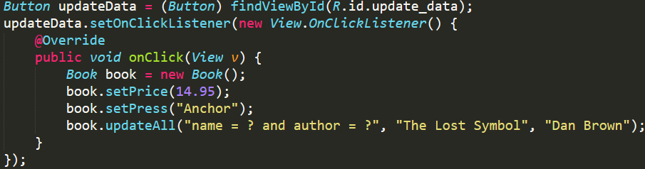
6.5 数据库框架 LitePal
(6)使用LitePale更新数据
最简单的方式：对已存储的对象重新设值，然后重新调用save方法。
另外一种更灵活的方式：

Slide 62
6.5 数据库框架 LitePal
(7)使用LitePale删除数据
最简单的方式：对已存储的对象直接调用delete()方法。
另外一种更灵活的方式：
LitePal.deleteAll(Book.class, "pages < ?", "500");

Slide 63
6.5 数据库框架 LitePal
(8)使用LitePale查询数据
private void queryData(){ List<Book> books = LitePal.findAll(Book.class); for (Book book: books) { Log.d("MainActivity", "book name is " + book.getName()); Log.d("MainActivity", "book author is " + book.getAuthor()); Log.d("MainActivity", "book pages is " + book.getPages()); Log.d("MainActivity", "book price is " + book.getPrice()); Log.d("MainActivity", "book press is " + book.getPress()); } }

Slide 64
6.5 数据库框架 LitePal
(8)使用LitePale查询数据
查询第一条数据：
查询指定列，select()
指定查询的约束条件：where()
指定结果的排序方式：order()
指定查询结果的数量：limit()
指定查询结果的偏移量：offset()
Book firsBook = LitePal.findFirst(Book.class);
books = LitePal.select("name","author","pages") .where("pages>?","400") .order("pages") .limit(10) .offset(10) .find(Book.class);

Slide 65
6.5 数据库框架 LitePal
(8)使用LitePale查询数据
原生SQL查询：
Cursor c= LitePal.findeBySQL("select * from Book where pages > ? and price < ?, "400","20");

Slide 66
数据库框架 LitePal 小结
ORM：对象关系映射
使用前的配置：
添加依赖，设置litepale.xml，设置AndroidManifest
创建数据库
创建表
数据的增删改查
阅读Android 开发者，关于ROOM的使用

Slide 67
后记
这一堂课可以发课件和源程序给大家，然后让同学们整理问题的答案即可。
问题1：如何查看创建的数据库？
问题2：如何创建数据库，并建表，添加数据。
问题3：如果后面需要升级数据库，比如，添加一些新表，如何操作？
问题4：怎样将查询到的数据显示在活动UI上？
问题5： 如果需要用户指定查询的条件，你打算怎么设计？
问题6：使用 LitePal 构建数据库的流程。
问题7：使用LitePal时，如何增添记录到对应的表中？

Slide 68
记事本
4个问题理解：
便签记录存放的数据库及表是何时已经如何创建的？
打开APP时首页面是如何显示所有的便签的。
“添加”和“修改”打开活动时有什么不同，是如何处理的？
如何实现添加便签和修改便签后刷新主页面的显示。

Slide 69
主观题
2分
便签记录存放的数据库及表是何时创建的？
正常使用主观题需2.0以上版本雨课堂
作答

